Slide 1
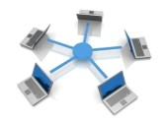
TC 2006B Interconexión de dispositivos
Cableado estructurado
ITESM Campus Querétaro

Slide 2

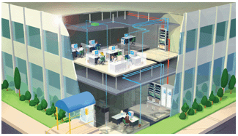
Objetivos de esta sesión
Identificar los 6 puntos más importantes de cableado estructurado, conocer las características más importantes y las normas de instalación de una red local observando las normas de cableado estructurado.
Fundamentos de redes

Slide 3
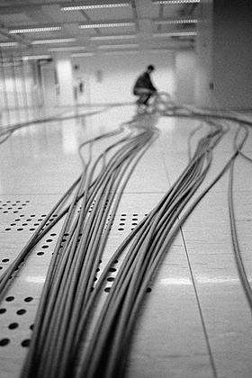
Introducción
El reto más importante en el diseño de la infraestructura de Telecomunicaciones de una organización es comunicar las distintas redes sin limitaciones de marca.
Antes cada compañía establecía sus propias normas para cablear sus instalaciones.
Luego la Asociación de Industrias de Telecomunicaciones (TIA) estableció la norma 568 para el cableado de edificios comerciales.

Slide 4
¿Qué es el cableado estructurado?
Es una arquitectura para el cableado especificado por la TIA/EIA.
Incluye el tendido de cableado desde la entrada al edificio, a través de sala de equipos y sala de telecomunicaciones, hasta el punto donde se conecta con equipo en el área de trabajo.

Slide 5
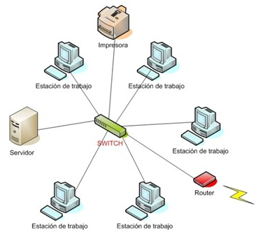
Topología del cableado estructurado
En un sistema de cableado estructurado, cada estación de trabajo o dispositivo de red se conecta a un nodo central utilizando una topología tipo estrella:
Facilitando la interconexión y la administración del sistema.
Permitiendo la comunicación, virtualmente con cualquier dispositivo, en cualquier momento y lugar.

Slide 6
Ventajas del cableado estructurado
Compatibilidad de distintos fabricantes (gracias a las normativas y estándares TIA/EIA).
Gran flexibilidad ante cambios o actualizaciones
Compatibilidad de diversos servicios (video, voz, datos…)
Satisface requerimientos de amplios anchos de banda.

Slide 7
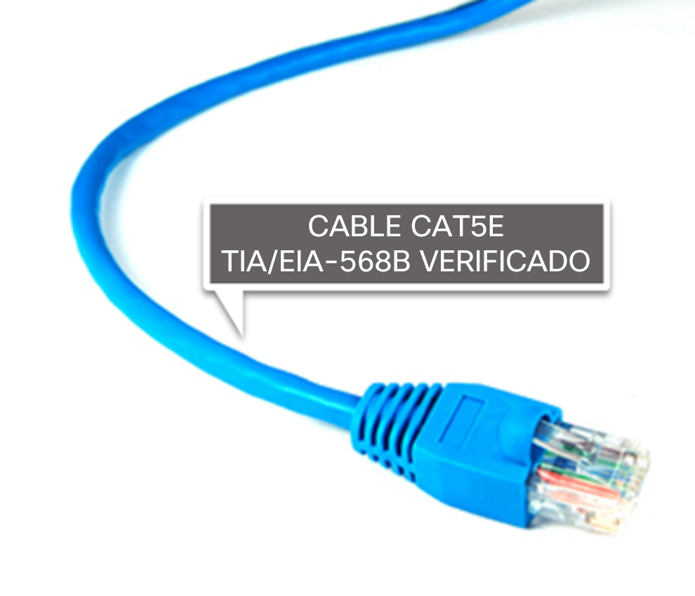
Organismos normativos
Instituto de Ingenieros Eléctricos y Electrónicos (IEEE):
Dedicado a avanzar en innovación tecnológica y a elaborar estándares en varios sectores, que incluyen redes.
Asociación de Industrias Electrónicas (EIA):
Estándares relacionados con el cableado eléctrico, los conectores y los racks de red.
Asociación de las Industrias de las Telecomunicaciones (TIA):
Estándares para equipos de radio, torres de telefonía móvil, dispositivos de voz sobre IP (VoIP) y comunicaciones satelitales.
Instituto Nacional Estadounidense de Estándares (ANSI):
Organización sin fines de lucro que supervisa el desarrollo de estándares para productos, servicios, procesos y sistemas en los Estados Unidos.
Notes:
3.2 – Protocolos y estándares de red
3.2.3 – Organizaciones de estándares
3.2.3.3 – Organizaciones de estándares de comunicaciones y electrónica

Slide 8
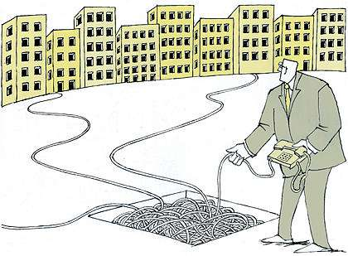
Normas y estándares
ANSI/TIA/EIA-568-B
Cableado de telecomunicaciones en edificios comerciales. (Cómo instalar el cableado)
ANSI/TIA/EIA-569-A
Normas de recorridos y espacios de telecomunicaciones. (Cómo enrutar el cableado)
ANSI/TIA/EIA-606-A
Normas de administración de infraestructura de telecomunicaciones.
ANSI/TIA/EIA-607
Requerimientos para instalaciones de sistemas de puesta a tierra para equipos de telecomunicaciones.
Regula las especificaciones sobre los sistemas de tierra para equipos de telecomunicaciones.

Slide 9

Cableado estructurado
Medios físicos: Cobre o fibra óptica
Clases:
UTP categoría 5 (100 Mbps, 100 Mhz)
UTP categoría 5e (1 Gbps, 100 Mhz)
UTP categoría 6 (10 Gbps, 250 Mhz)
UTP categoría 7 (10 Gbps, 600 Mhz)
STP SSTP categoría 7 (10 Gbps, 600 Mhz)
Fibra óptica
* SSTP (double shield) Twist Pair

Slide 10
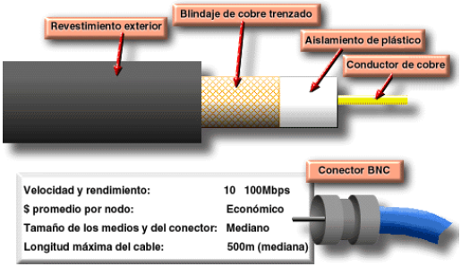
Tecnología Ethernet
Coaxial
10Base5
10Base2

Slide 11
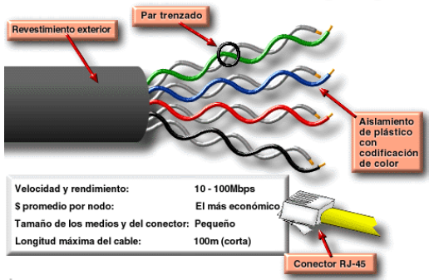
Tecnología Ethernet
Par trenzado (Cable UTP)
10BaseT
100BaseT: 100BaseTX y 100BaseT4 (Fast Ethernet)
1000BaseT (Gigabit Ethernet)

Slide 12
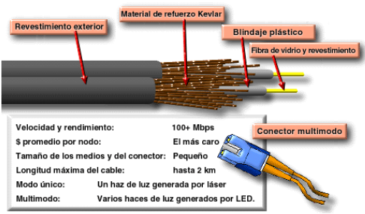
Tecnología Ethernet
Fibra óptica
10BaseF
100BaseFX y 100BaseSX (Fast Ethernet)
1000BaseSX y 1000BaseLX (Gigabit Ethernet)

Slide 13
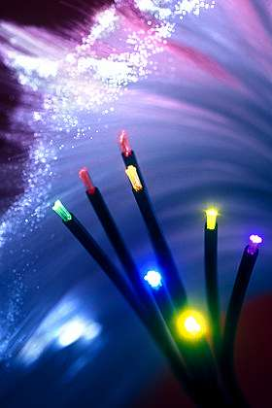
Tecnología Ethernet
Fibra óptica multimodo
Puede propagar más de un modo de luz. Puede tener más de mil modos de propagación de luz.
Se usan comúnmente en distancias cortas, como un edificio o un campus.
Su distancia máxima es de 2 km y usan diodos láser de baja intensidad.

Slide 14
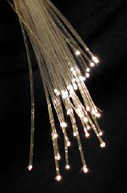
Tecnología Ethernet
Fibra óptica monomodo
Sólo se propaga un modo de luz.
Permiten alcanzar grandes distancias (hasta 100 km máximo, mediante un láser de alta intensidad)
Transmite tasas elevadas de información (decenas de Gb/s).

Slide 15
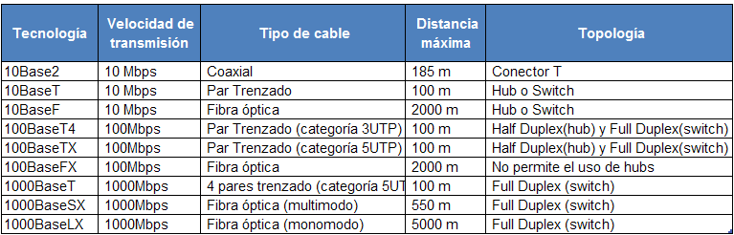
Tecnología Ethernet
Las tecnologías Ethernet que existen se diferencian en estos conceptos:
Velocidad de transmisión Velocidad a la que transmite la tecnología.
Tipo de cable Tecnología del nivel físico que usa la tecnología.
Longitud máxima Distancia máxima que puede haber entre dos nodos adyacentes (sin repetidores)
Topología Determina la forma de actuar de los puntos de enlace centrales. Éstos pueden ser
Conectores T (usados con las tecnologías más antiguas), hubs o switches.

Slide 16
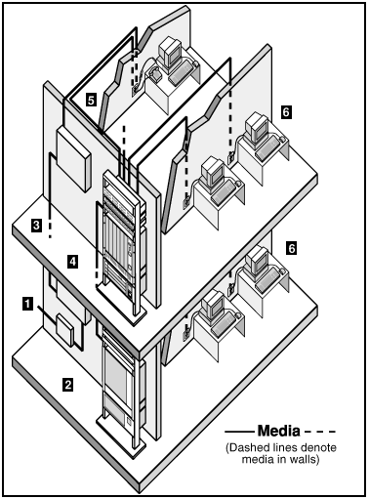
Cableado estructurado
Se definen 6 componentes o subsistemas:
Instalaciones de entrada (POP)
Sala de equipos
Salas de telecomunicaciones
Cableado vertical (“Backbone”)
Cableado horizontal
Área de trabajo

Slide 17
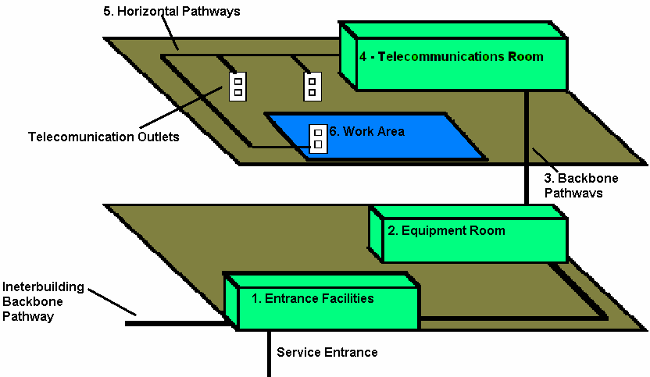
Cableado estructurado

Slide 18
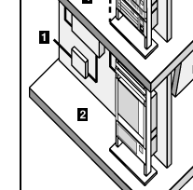
1. Instalaciones de entrada (POP)
Se define como la ubicación donde “entran” los servicios de telecomunicaciones al edificio, incluyendo:
El punto de entrada a través de la pared
Continuando hasta la sala o espacio de instalaciones de entrada
Puede contener interfaces de acceso de la red pública.
Debe ubicarse cerca de los montajes verticales.
Puede incorporar el "backbone" que conecta a otros edificios.

Slide 19
2. Sala de equipos
Se define como el espacio donde residen los equipos de telecomunicaciones comunes al edificio tales como:
Central telefónica (PBX)
Centrales de video
Servidores centrales
Ruteadores
Switch primario para la distribución vertical.
Sala de Equipos
Notes:
PBX es cualquier central telefónica conectada directamente a la red pública de teléfono por
medio de líneas troncales para gestionar, además de las llamadas internas, las entrantes y/o salientes con autonomía sobre cualquier otra central telefónica.

Slide 20
2. Sala de equipos
En su diseño se debe prever lugar suficiente para los equipos actuales y para los futuros crecimientos.
El tamaño mínimo recomendado es de 13.5 m²
Incluye espacio de trabajo para personal de telecomunicaciones.
La sala de equipos en un edificio debe ser situada idealmente en el nivel intermedio, sin embargo en muchas ocasiones se le ubica en uno de los niveles inferiores
Sala de Equipos

Slide 21
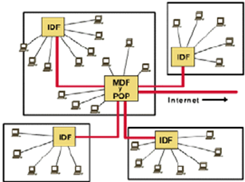
3. Sala de telecomunicaciones “Closets de cableado”
El estándar TIA/EIA especifica que tanto el cableado vertical, como el cableado horizontal, debe estar “terminado” en un punto central, de acuerdo a la topología estrella.
Este punto central es conocido como closet de cableado o sala de telecomunicaciones.

Slide 22
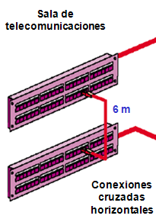
3. Sala de telecomunicaciones “Closets de cableado”
Es el área en un edificio utilizada para el uso exclusivo de equipo asociado con el sistema de cableado de telecomunicaciones como los switches.
La sala de telecomunicaciones debe ser capaz de albergar:
Equipo de telecomunicaciones
Cableado de interconexión asociado

Slide 23
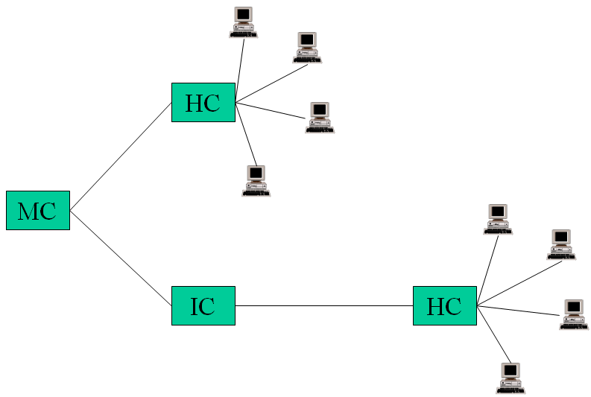
3. Sala de telecomunicaciones “Closets de cableado”
Pueden llegar a existir tres tipos de closets de cableado:
MC (Main Cross-connect) o MDF (Main Distribution Facilities) : Closet de cableado principal
IC (Intermediate Crosss-connect) o IDF (Intermediate Distribution Facilities) : Closet de cableado intermedio
HC o HCC (Horizontal Cross-connect ): Closet de cableado para conectar áreas de trabajo.

Slide 24
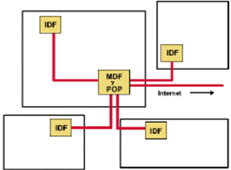
3. Sala de telecomunicaciones
Topología estrella extendida
IDF
IDF
MDF y POP
Internet
IDF
IDF
MC o MDF: Closet de cableado principal
IC o IDF: Closet de cableado intermedio
HC o HCC: Closet de cableado para conectar áreas de trabajo

Slide 25
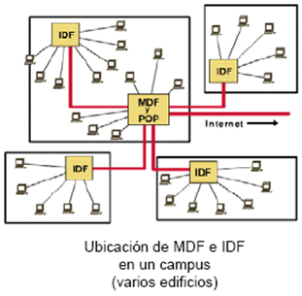
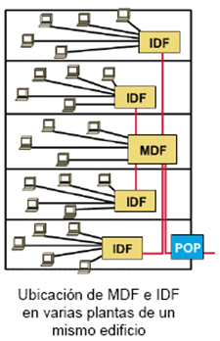
3. Sala de telecomunicaciones “Closets de cableado”
La sala de equipos o closet de cableado principal (MDF) debe ser situada idealmente en un punto central o intermedio.

Slide 26
3. Sala de telecomunicaciones “Closets de cableado”
La ubicación debe ser lo más cercana posible al centro del área a ser atendida.
Se recomienda por lo menos una sala de telecomunicaciones por piso
Closet de cableado del 3er. piso
Closet de cableado del 2do. piso
Closet de cableado del 1er. piso
Closet de cableado del edificio
El espacio de la sala de telecomunicaciones no debe ser compartido con instalaciones eléctricas que no sean de telecomunicaciones.

Slide 27
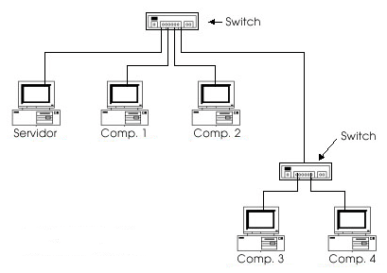
3. Sala de telecomunicaciones “Closets de cableado”
Pueden existir más de una sala de comunicaciones por piso.
Debe haber una sala por cada 1000 m² de área utilizable
En caso de existir más de una sala por piso se recomienda que existan canalizaciones de backbone entre ellas

Slide 28
3. Sala de telecomunicaciones “Closets de cableado”
Cualquier localización que se seleccione para un closet cableado deberá de satisfacer ciertos requerimientos que incluyen:
Suministro de energía
Condiciones de calor
Ventilación

Slide 29
3. Sala de telecomunicaciones “Closets de cableado”
Por último deberá cumplir con las normas de construcción y códigos de seguridad.
¿Qué aspectos debemos de tener en cuenta?
Materiales para las paredes, pisos y techos.
Temperatura y humedad.
Tipo y localización de las fuentes de luz.
Conectores de corrientes.
Acceso al cuarto y al equipo.
Acceso al cable.

Slide 30
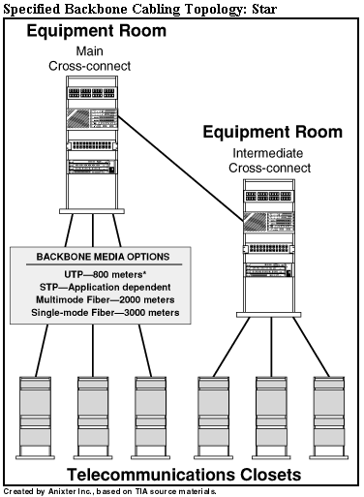
4. Cableado vertical “Backbone”
Proporciona interconexiones entre:
Las instalaciones de entrada al edificio
La sala de equipos
Las salas de telecomunicaciones (MDF, IDF, HCC)
Topología estrella extendida

Slide 31
4. Cableado vertical “Backbone”
Canalizaciones verticales:
Conexión entre edificios (interbuilding)
Conexión vertical entre pisos en edificios de varios pisos.
Conexión entre salas del mismo piso
Closet de cableado del 3er. piso
Cableado
vertical
Closet de cableado del 2do. piso
Closet de cableado del 1er. piso
Closet de cableado del edificio
Cableado entre edificios

Slide 32
4. Cableado vertical “Backbone”
Las canalizaciones pueden ser:
Ductos
Bandejas
NO pueden utilizarse ductos de ascensores
La cantidad y el tamaño de las canalizaciones deben ser suficientes para alojar a todo el cableado necesario, y las futuras ampliaciones
Se considera la utilización de fibra óptica.

Slide 33
4. Cableado vertical “Backbone”
HC
MC
IC
HC
MC o MDF: Closet de cableado principal
IC o IDF: Closet de cableado intermedio
HC o HCC: Closet de cableado para conectar áreas de trabajo

Slide 34
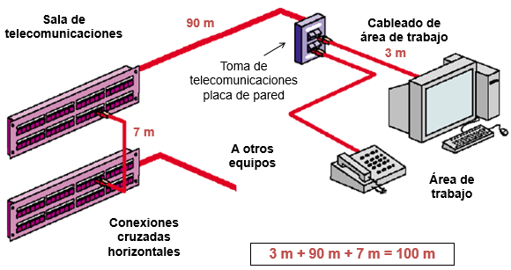
5. Cableado horizontal
Son las canalizaciones que vinculan las áreas de trabajo con las salas de telecomunicaciones y consisten de lo siguiente:
Cableado de la sala de telecomunicaciones a toma de telecomunicaciones (90 m)
Cableado del área de trabajo (3 m)
Conexiones cruzadas horizontales en la sala de telecomunicaciones (7 m)

Slide 35
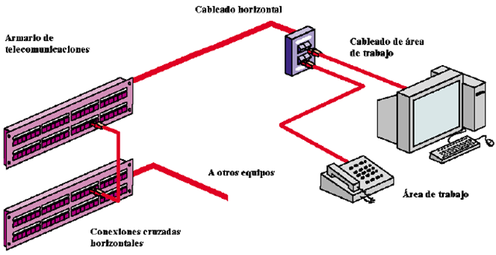
5. Cableado horizontal
En adición a los 90 metros de cableado desde la sala de telecomunicaciones al área de trabajo, un total de 10 metros están permitidos para el área de trabajo y la sala de telecomunicaciones.
Sala de telecomunicaciones
90 m
Cableado de área de trabajo
3 m
Toma de telecomunicaciones placa de pared
7 m
A otros equipos
Área de trabajo
Conexiones cruzadas horizontales
3 m + 90 m + 7 m = 100 m

Slide 36
5. Cableado horizontal
Tres tipos de medios son reconocidos como opciones para el cableado horizontal:
UTP
STP
Fibra óptica

Slide 37
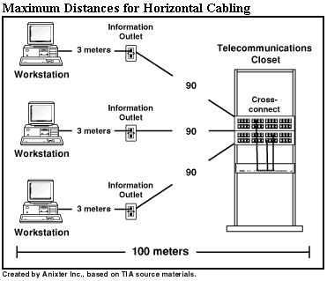
5. Cableado horizontal

Slide 38
Cableado horizontal
Norma: ANSI/TIA/EIA- 568
Área de Trabajo
Cordón de Parcheo
Salida de
telecomunicaciones
Campo Equipos
Campo Horizontal
Cable del
Area de Trabajo
Cable Horizontal
Cable de Equipo
3 metros máx.
A
90 metros máx.
7 metros
B
A + B menor ó igual 10 mts.

Slide 39
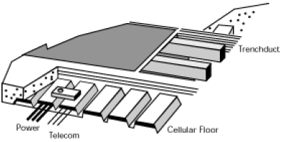
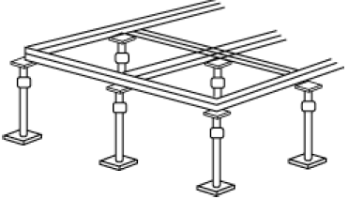
5. Cableado horizontal
Ductos bajo piso
Ductos bajo piso elevado

Slide 40
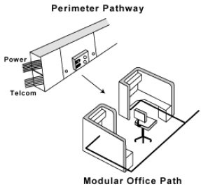
5. Cableado horizontal
Ductos perimetrales

Slide 41
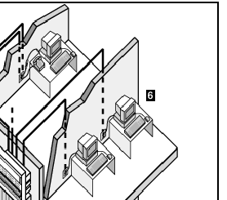
6. Área de trabajo
Son los espacios donde se ubican los escritorios, lugares habituales de trabajo, o sitios que requieran equipamiento de telecomunicaciones

Slide 42
6. Área de trabajo
Pueden conectarse computadoras, teléfonos, cámaras de video, sistemas de alarmas, impresoras, etc.
Salida de
Telecomunicaciones
Placa
Caja
Cableado horizontal
Cableado del área de trabajo
Se recomienda prever como mínimo tres dispositivos de conexión por área de trabajo

Slide 43
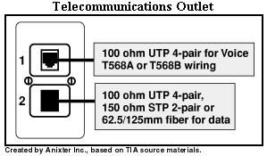
6. Área de trabajo
Los componentes del área de trabajo se extienden desde la toma de telecomunicaciones en la placa de la pared hacia el equipo.
Salida de
Telecomunicaciones
Placa
Caja
Cableado horizontal
Cableado del área de trabajo

Slide 44
6. Área de trabajo
Los cables del área de trabajo no deben exceder 3 metros de longitud.
Sala de telecomunicaciones
90 m
Cableado de área de trabajo
3 m
Toma de telecomunicaciones placa de pared
7 m
A otros equipos
Área de trabajo
Conexiones cruzadas horizontales
3 m + 90 m + 7 m = 100 m

Slide 45
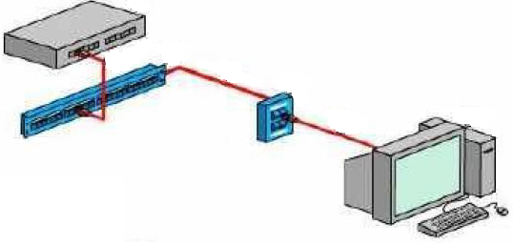
Path panel (Panel de conexiones)
Es el elemento encargado de recibir todos los cables del cableado estructurado
Sirve como organizador de las conexiones de la red, para que los equipos de conectividad puedan ser fácilmente incorporados al sistema.
Sirve también para que los puertos de conexión de los equipos de red como: switches y routers no tengan daños por el constante trabajo de retirar e introducir los conectores en sus puertos.

Slide 46
Path panel

Slide 47
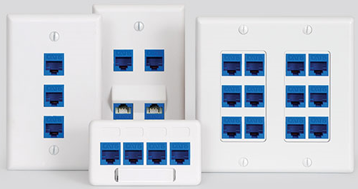
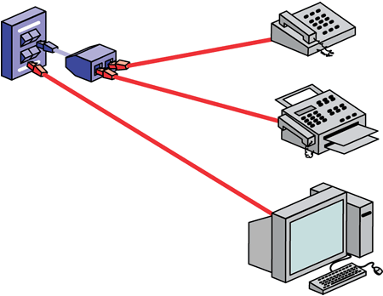
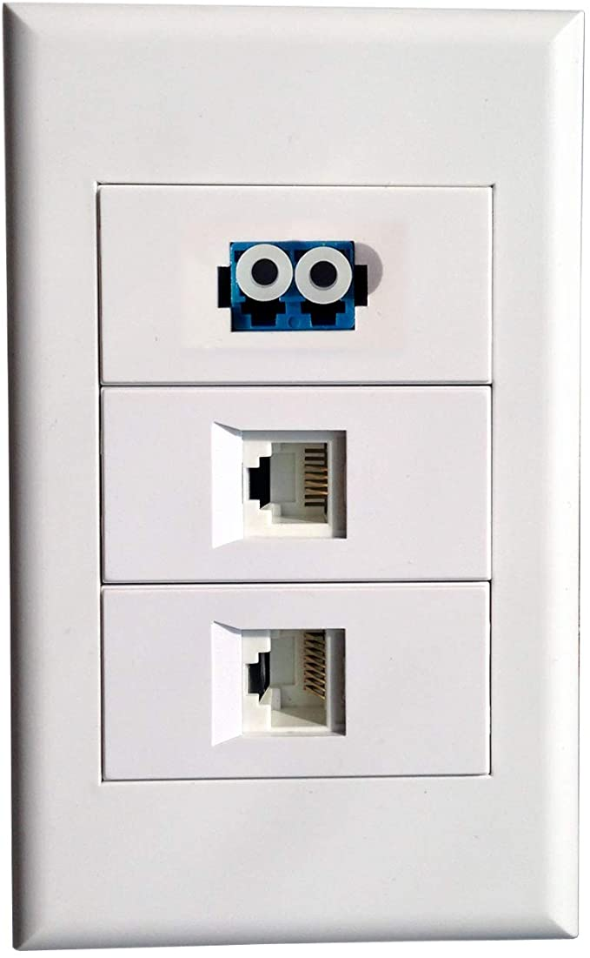
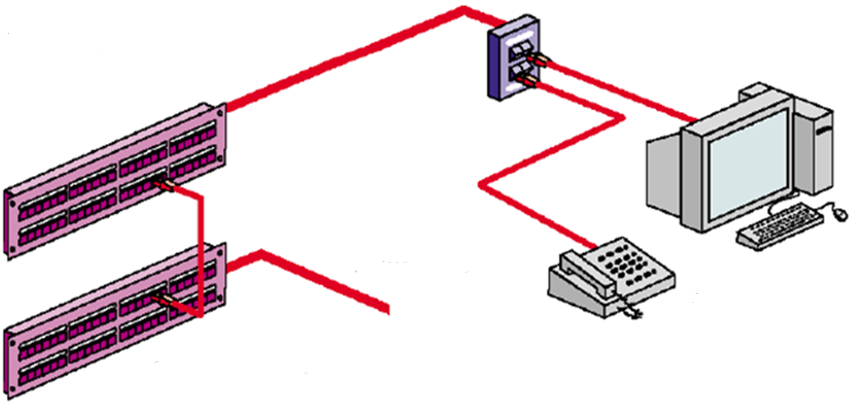
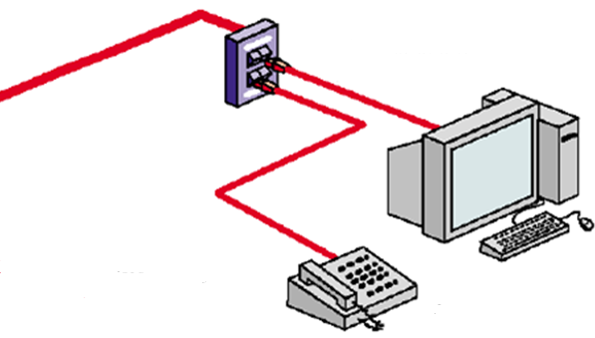
Work area outlets
La toma de telecomunicaciones del área de trabajo está compuesta por una placa frontal (faceplate).
La placa frontal contiene los conectores que sirven como interfaz entre el patch cord y el cable (UTP, STP, COAX o fibra óptica).
Patch cord

Slide 48

Redes de Área Local (LAN)
Una LAN puede ser tan simple como dos computadoras, cada una teniendo una tarjeta de red (Network interface card NIC o Network Adapter) y un software de red, conectadas juntas a través de un cable crossover.

Slide 49
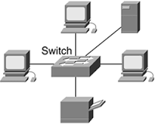
Redes de Área Local (LAN)
El siguiente paso será la construcción de una red que consiste de tres o más computadoras y un switch.
Cada una de las computadoras se conectará al switch a través de un cable straight-thru

Slide 50

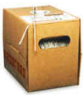
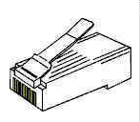
Cable de red y conectores
UTP Categoría 5
Los cables straight through y cross-over terminan con un conector RJ-45

Slide 51
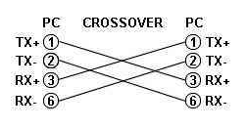
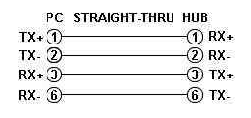
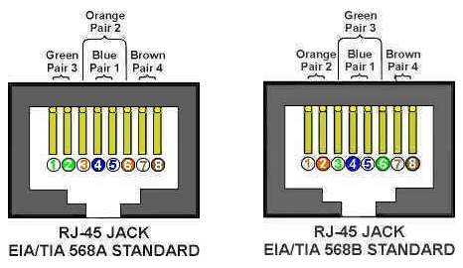
Código de colores

Slide 52
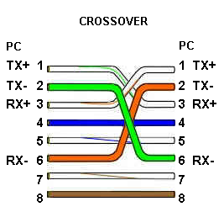
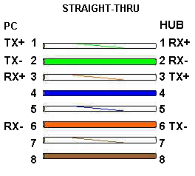
Código de colores
Patch cord
Cross - Connect

